Slide 1
Дисциплина «Метрологическое обеспечение измерении»
Институт Энергетики и Машиностроения
Кафедра Стандартизации, Сертификации и Метрологии
Лекция 9. методы контроля прочности
Ассоц. проф., к.т.н., PhD Ережеп Д.Е.
d.yerezhep@satbayev.university

Slide 2
Данные методы основаны на существующих зависимостях между прочностью бетона на сжатие и его твердостью, упругостью и прочностью на растяжение (отрыв).
Три группы методов косвенных измерений прочности бетона при сжатии:
• методы пластических деформаций;
• методы определения динамического модуля упругости;
• метод отрыва.
Методы пластических деформаций основаны на применении различных молотков (молоток конструкции И.А.Физделя, эталонный молоток конструкции К. П. Кашкарова, пружинный молоток ПМ и др.) или приборов маятникового типа (ДПГ-4, УМП), с помощью которых по бетону наносятся удары определенной силы, в результате которых на поверхности бетона остаются отпечатки (лунки): сферической формы (от удара шариком) или продолговатой (от удара диском). Прочность бетона оценивают по среднему размеру (диаметру или длине) лунки после многократных испытаний. Простейший шариковый молоток конструкции И.А.Физделя с ударным наконечником в виде шарика диаметром 17,5 мм не позволяет измерить прочность бетона с достаточной точностью из-за значительных разбросов по силе производимых многократных ударов, несмотря на требование пользоваться локтевым ударом (локоть находится на поверхности бетона). В эталонном молотке конструкции К. П. Кашкарова попытались исключить влияние силы удара на точность определения прочности бетона. Между шариком, соприкасающимся с бетоном, и бойком вставлен эталонный стержень. После удара измеряют диаметры лунок на бетоне и эталонном стержне.
2

Slide 3
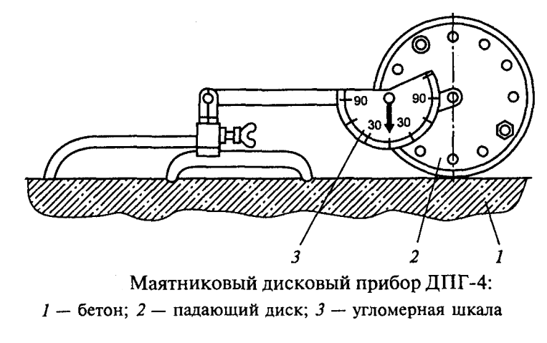
Показателем прочности является соотношение диаметров этих лунок. Однако указанное соотношение зависит не только от твердости бетона, но и от силы удара. В пружинном молотке ПМ постоянство силы удара обеспечивается пружиной, сжимаемой перед каждым ударом на одну и ту же величину. Фиксирование пружины защелкой и ее освобождение от фиксации при ударе происходит автоматически при нажатии рукой на корпус молотка. Поэтому скорость выполнения измерений не ниже, чем при использовании молотка конструкции И.А.Физделя;
3

Slide 4
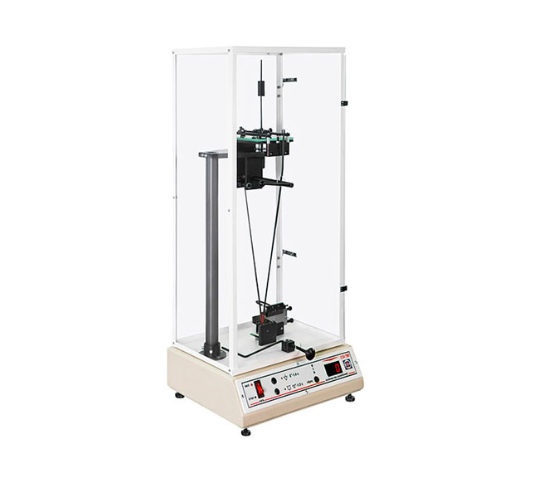
В маятниковом дисковом приборе ДПГ-4 (смотреть рисунок) шарик заменен стальным диском диаметром 160 мм с кромкой толщиной 1 мм. Измеряют длину отпечатка, оставшегося на бетоне после удара. Зависимость между прочностью бетона и размером лунки (градуировочная зависимость) устанавливается путем проведения специальных экспериментов.
4

Slide 5
Изготавливают стандартные образцы — кубы из бетонов разной прочности — и после многократных ударных испытаний каждого из кубов с измерением размеров лунок определяют прочность указанных кубов путем разрушения их статической нагрузкой в соответствии с ГОСТ 10180-2012. Полученную градуировочную зависимость представляют в виде уравнения или графика. Методика получения градуировочных зависимостей при использовании механических методов неразрушающего контроля прочности бетона подробно изложена в ГОСТ 22690-2015. Содержащиеся в ГОСТе многочисленные требования к многократности измерений и последующей обработке результатов, выбору участков на поверхности бетона для нанесения ударов, соотношению диаметров шарика и лунки направлены на повышение точности измерений.
5

Slide 6
Приемлемая точность определения прочности бетона при использовании указанных методов может быть достигнута только при действии одного влияющего на прочность фактора при сохранении постоянными всех остальных и использовании градуировочной зависимости, подученной при изменении одного этого фактора. Например, распалубочная прочность бетона при сохранении постоянными состава бетона, характеристик исходных материалов, параметров уплотнения, температуры и влажности зависит только от возраста бетона. Однако на практике, как правило, на изменение прочности влияет одновременно несколько изменяющихся факторов и учет этого влияния представляет трудную задачу. Наибольшие разбросы градуировочных зависимостей возникают при изменении состава бетона, когда изменяется не только водоцементное отношение, но и расход цемента и заполнителей.
6

Slide 7
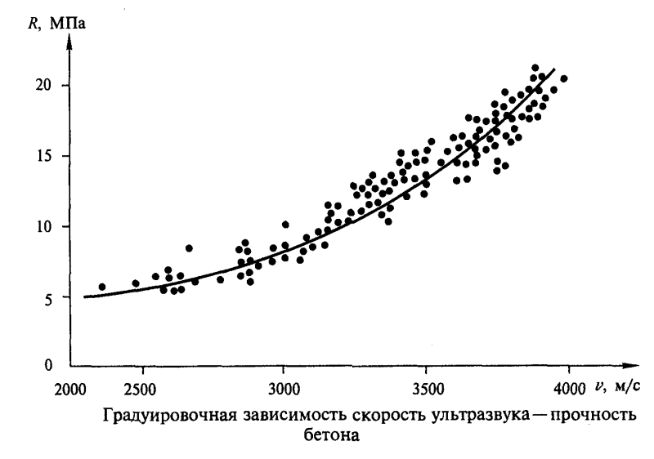
7

Slide 8
Современные приборы, в том числе рекомендуемые ГОСТ 17624 — 2012, имеют автономное питание, цифровую индикацию автоматическую обработку информации и позволяют производить измерения с высокой скоростью на всех участках монолитных конструкций. Ультразвуковой метод при сквозном прозвучивании, а также метод отрыва имеют наибольшую точность определения прочности при сжатии и рекомендованы ГОСТ 18105 —2018 для контроля прочности бетона в монолитных конструкциях. Применение других методов допускается по согласованию с головными научно-исследовательскими организациями.
8

Slide 9
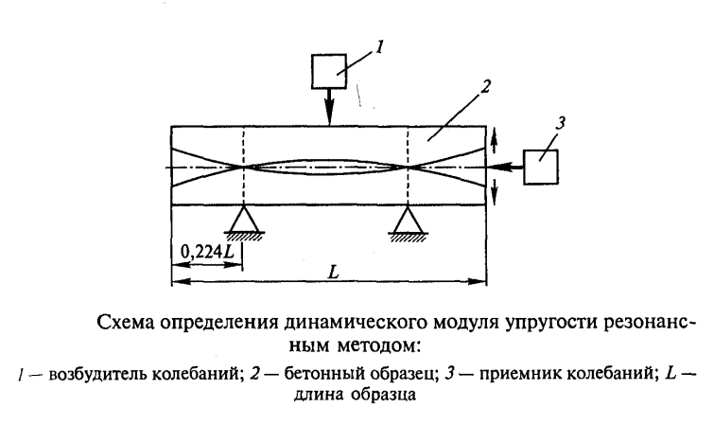
9

Slide 10
Наибольшая точность, так же как и при ударных методах, достигается при действии одного фактора, влияющего на изменение прочности, при использовании градуировочной зависимости, полученной при изменении этого фактора. Ультразвуковой метод при регулярном его использовании для контроля распалубочной и других нормируемых прочностей наряду с разрушающим методом по ГОСТ 10180—2012 позволяет определять прочность бетона с точностью не ниже, чем получаемой при испытании контрольных образцов. Одновременно он позволяет оценить однородность бетона в конструкции, что крайне важно для оценки технологического процесса (приготовления, укладки и уплотнения бетонной смеси). Ультразвуковой метод успешно применяется при обследовании и оценке состояния эксплуатируемых бетонных и железобетонных конструкций. При этом для корректировки используемой градуировочной зависимости (если невозможно произвести выбуривание кернов) важно знать крупность и модуль упругости щебня, так как эти параметры оказывают наибольшее влияние на зависимость скорость ультразвука—прочность. При отсутствии контрольных образцов и использовании приближенных градуировочных зависимостей точность определения прочности снижается в 1,5... 3 раза.
10

Slide 11
СПАСИБО ЗА ВНИМАНИЕ!
Ассоц. проф., к.т.н., PhD Ережеп Д.Е.
d.yerezhep@satbayev.university

